Slide 1
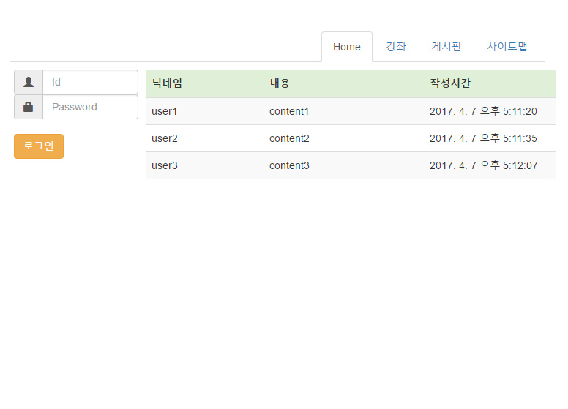
과제
로그인전 화면
로그인 전 화면에서는 현재 등록된 글들이 보여진다.
서블릿을 적절히 활용하여 구현할 것
Home, 강좌, 게시판, 사이트 맵 등 메뉴는 구현하지 않는다. 단 메뉴이름만 보여지는 형태로 구현한다.

Slide 2
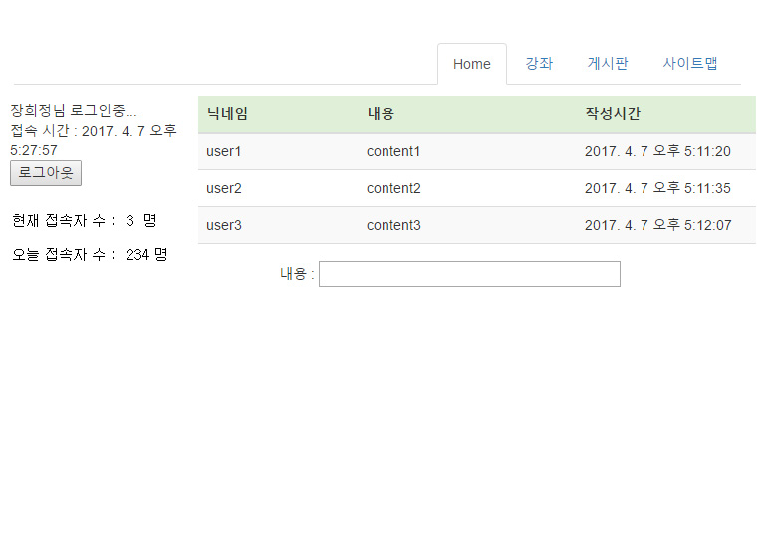
로그인후 화면
입력
로그인 후 화면에서는 왼쪽에는 현재 접속자 이름(단, 이름은 서버에 저장되었다고 가정), 접속시간, 현재 접속자 수, 오늘 접속자 수를 출력해 준다. (로그아웃 기능구현)
로그인을 하게 되면 내용을 입력할 수 있는 text박스가 나타나고 내용을 입력 할 수 있다.
게시판의 닉네임은 접속자의 아이디, 내용은 사용자가 입력한 내용, 작성시간은 게시물을 입력한 시간을 저장해서 출력한다.
같은 사용자가 글을 재 등록할 경우에도 글을 계속 추가한다. (기존 내용 수정x, 추가등록)

